Slide 1

고혈압과 고지혈증의
신규 가이드라인 Update
Yun Jeong Lee, PharmD, BCPS
단국대학교 약학대학 조교수
yunlee@dankook.ac.kr

Slide 2
목차
고혈압 가이드라인
  국내 가이드라인: 대한고혈압학회 (2013)
  미국 가이드라인: JNC 8 (2014)
고지혈증 가이드라인
  기존 가이드라인
  신규 가이드라인: ACC/AHA (2013)
안녕하세요? 저는 단국대학교 약학대학의 임상약학 교수 이윤정입니다.
본 교육자료는 금년과 작년에 새로 나온 고혈압 및 고지혈증의 국내 및 국외 가이드라인에 대한 업데이트 입니다. 크게 변경된 사안을 중점으로 소개를 드리겠습니다.

Slide 3
고혈압 (Hypertention)

Slide 4
고혈압 (Hypertension, HTN)
고혈압 정의
  수축기혈압 (SBP) 140 mmHg 이상 또는
  확장기혈압(DBP) 90 mmHg 이상
고혈압은 가장 흔한 만성 질환임
  국내 고혈압 유병률 28.5%
    남성 유병률 32.9% > 여성 유병률 23.7%
  고혈압은 2010년 국내 사망원인 2위 뇌혈관질환 (10.4%)과 심장질환 (9.2%)의 주요 위험인자임
  나이가 증가되면서 혈압은 상승함
하지만 국내고혈압 관리수준은 매우 저조함
  인지율: 남 58.5%, 여 76.1%
  치료율: 남 51.7%, 여 71.3%
  조절률: 남 36.9%, 여 49.4%
  국민건강통계, 2011.

Slide 5
고혈압 (Hypertension, HTN)
혈압과 심혈관계 동반질병 발병 및 사망률에는 강력한 상관관계가 있음
  혈압이 높아짐에 따라 심근경색, 뇌졸중, 협심증, 심부전증 등의 위험 증가
  혈압이 20/10 mmHg 씩 증가함에 따라 위험률은 2배씩 올라감
  고혈압이 잘 조절되는 것은 매우 중요하며, 고혈압을 적절히 조절하기 위해서 가장 최근의 고혈압 가이드라인을 인지하고 있어야 할 필요가 있음
  The Seventh report of the Joint National Committee on the Detection, Evaluation, and Treatment of High Blood Pressure, 2003.

Slide 6
고혈압 가이드라인
국내에서는 2003년 미국 JNC7을 토대로 2004년에 진료지침을 업데이트 했고, 유럽가이드라인을 토대로 최근 2013년 치료지침을 개정하였습니다.
미국에서는 2014년 초에 새로운 가이드라인 (JNC8)이 나왔습니다. 저희는 국내 2013년 대한고혈압학회 치료지침과 JNC7, JNC8의 비교에 중점을 맞추도록 하겠습니다.
국내 (대한고혈압학회)
  고혈압 치료지침 (안), 2013
  혈압 모니터 지침, 2007
  고혈압 진료지침, 2004
미국
  JNC8: Evidence-based guideline for the management of high blood pressure in adults: Report from the panel members appointed to the Eight Joint National Committee, 2014
  JNC7: The Seventh report of the Joint National Committee on Prevention, Detection, Evaluation, and Treatment of High Blood Pressure, 2003
유럽
  National Institute for Health and Clinical Excellence (NICE), 2010
  European Society of Hypertension (ESH) / European Society of Cardiology (ESC), 2013

Slide 7
혈압분류:
대한고혈압학회 & JNC7 공통
혈압분류 | 수축기혈압 (mmHg) |  | 확장기혈압 (mmHg)
정상혈압* | <120 | 그리고 | <80
고혈압전단계 (1기) | 120-129 | 또는 | 80-84
고혈압전단계 (2기) | 130-139 | 또는 | 85-89
고혈압 (1기) | 140-159 | 또는 | 90-99
고혈압 (2기) | ≥160 | 또는 | ≥100
* 심혈관질환의 발병위험이 가장 낮은 최적혈압
JNC7과 대한고혈압학회 2013 진료지침의 혈압분류는 동일합니다.
정상혈압은 <120/80 mmHg이며 고혈압은 ≥140/90 mmHg부터 분류되는 것을 볼 수 있습니다. JNC8에서는 달리 혈압분류를 명시하지는 않았습니다.

Slide 8
혈압목표:
대한고혈압학회 & JNC7 & JNC8
치료목표: 혈압을 조절하여 혈압상승에 의한 심혈관질환을 예방하고 사망을 낮춤
대상환자 | JNC7 (2003) | 대한고혈압학회 (2013) | JNC8 (2014)
고혈압 (일반성인) | <140/90 mmHg | < 140/90 mm Hg | < 140/90 mm Hg
고혈압 (노인) |  | SBP <140-150 mmHg | ≥60세 (당뇨, 콩팥 이상 없는 환자): < 150/90 mm Hg
당뇨병 환자 | <130/80 mmHg | < 140/85 mm Hg | < 140/90 mm Hg
만성콩팥병 환자 | <130/80 mmHg | SBP <140 mmHg 알부민뇨 동반: SBP < 130 mm Hg | < 140/90 mm Hg
뇌졸중 환자 또는 관상동맥질환 환자 | 권장사항 없음 | SBP < 140 mm Hg | 권장사항 없음
신규 가이드라인에서는 노인, 당뇨, 만성콩팥병 환자의 혈압 목표가 완화된 것을 볼 수 있습니다.

Slide 9
비약물 치료 및 생활요법:
대한고혈압학회
비약물요법은 크게 바뀐 점은 없지만 다시한번 참고하십시오!
생활요법 | 혈압감소 (수축기/ 확장기, mmHg) | 권고사항
소금 섭취 제한 | -5.1/-2.7 | 하루 소금 6g 이하 (나트륨 2.4 g 이하)
체중감량 | -1.1/-0.9 | 매 체중 1kg 감소
절주 | -3.9/-2.4 | 하루 2잔 이하
운동 | -4.9/-3.7 | 하루 30-50분, 일주일에 5일 이상
식사조절 | -11.4/-5.5 | 채식 위주의 건강한 식습관 – 칼로리와 동물성 지방의 섭취를 줄이고 야채, 과일, 생선류, 견과류, 유제품의 섭취를 증가시키는 식이요법
금연 | 정확히 수립되지 않았지만 심혈관질환의 위험 감소 | 흡연은 일시적으로 혈압/맥박 상승. 흡연은 고혈압과 같이 심혈관질환의 강력한 위험인자이기 때문에 금연이 강력 권고됨
기타 | 카페인 섭취 감소: 카페인은 혈압의 급격 상승을 유발할 수 있음 스트레스 해소: 스트레스 혈압 상승

Slide 10
고혈압 1차 약물치료요법:
대한고혈압학회 & JNC8 비교
 | JNC7 (2003) | 대한고혈압학회 (2013) | JNC8 (2014)
이뇨제 | 1차 권장* | 1차 권장 | 1차 권장
ACE 차단제 | 1차 권장 | 1차 권장 | 1차 권장
안지오텐신차단제 | 1차 권장 | 1차 권장 | 1차 권장
칼슘길항제 | 1차 권장 | 1차 권장 | 1차 권장
베타차단제 | 1차 권장 | 1차 권장 | -
*티아지드 이뇨제가 단순고혈압에서는 가장 우선적으로 선호되고, 타 1차 권장 약제는 환자의 동반질병에 따라 1차적으로 사용될 수 있음 (JNC7)
JNC8의 변경내용은…
베타차단제: 심혈관계 감소 근거가 다른 1차 약제보다 적기 때문에 1차 선호약물에서 제외
티아지드 이뇨제: 타 약제도 좋은 심혈관계 감소 보이기 때문에 단독 1차 선호약물이 아님

Slide 11
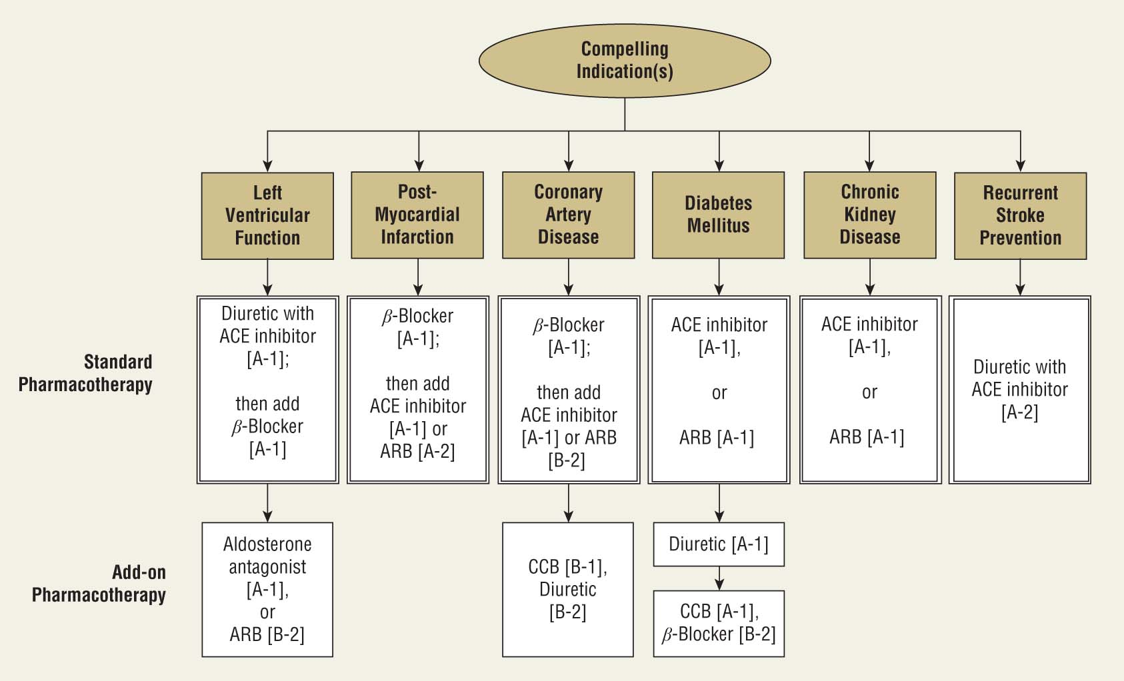
질환에 따른 추천 고혈압 약제 (강제적응증): JNC7
Strength of recommendations: A, B, and, C are good, moderate, and poor evidence to support recommendation, respectively. Quality of evidence: (1) Evidence from more than one properly randomized, controlled trial. (2) Evidence from at least one well-designed clinical trial with randomization, from cohort or case-controlled analytic studies or multiple time series, or dramatic results from uncontrolled experiments or subgroup analyses.
DiPiro JT. Pharmacotherapy: A Pathophysiologic Approach, 8e. 2011.

Slide 12
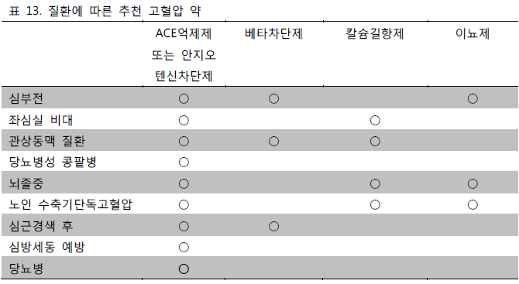
질환에 따른 추천 고혈압 약제:
대한고혈압학회 & JNC8
대한고혈압학회
JNC8: 만성신질환 환자는 신장보호를 위해 ACE차단제 또는 안지오텐신차단제 추천
질환에 따른 추천 고혈압 약제는 JNC7 가이드라인과 대한고혈압학회 진료지침이 매우 유사함을 알 수 있습니다.
JNC8에서는 만성신질환 환자를 제외하고는 자세한 질환별 추천 혈압약에 대한 언급은 없었습니다.

Slide 13
고혈압 신규 가이드라인 Update 요약/정리
혈압분류는 기존 가이드라인과 동일
대한고혈압학회와 JNC8은 노인, 당뇨, 신부전증 환자의 혈압목표가 JNC7보다 완화됨
JNC8에서는 베타차단제가 더이상 1차 약물로 추천되지 않음
JNC8에서 강제적응증에 따른 약물치료는 명시 되어 있지않지만, 대한고혈압학회와 JNC7의 권고사항은 대부분 일치함

Slide 14
고지혈증 (Hyperlipidemia)

Slide 15
고지혈증 (Hyperlipidemia)
혈중 콜레스테롤이나 중성지방이 증가된 상태
  죽상동맥경화증(atherosclerosis)을 촉진함
우리나라의 동맥경화성 허혈성 심혈관 질환에 의한 사망률은 지난 10년간 약 6배 증가함
고지혈증의 원인
  지방질과 고열량 음식물 섭취 증가 → 비만
  자동차 등 보급 → 신체적 운동량 급감
Framingham study: 총 콜레스테롤과 LDL은 심질환 질병과 직접적인 상관관계가 있음
  1%의 LDL 감소 = 관상동맥 심장질환 발병 위험률 1% 감소

Slide 16
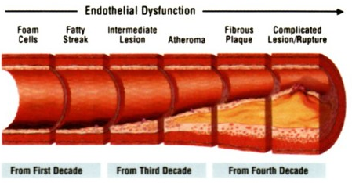

죽상동맥경화증 (Atherosclerosis) 타임라인
죽상동맥경화증: 혈중 콜레스테롤이 과다하여 동맥 벽이 침착하고 혈관이 좁아지는 현상.
이는 체내 혈류를 감소시키고 뇌졸중, 심장마비, 돌연사를 발생시킬 수 있음
  Dupuis J. Atheroscler Suppl. 2001;2:9-14.

Slide 17
고지질혈증 가이드라인
    환자의 병력과 관상동맥 심질환의 위험요소에 따라 LDL 콜레스테롤 목표를 설정함
    임상적으로는 LDL 목표에 달성하기 위해 statin 외에 여러 콜레스테롤 약제가 복합적으로 사용되고 있음
기존 가이드라인
  NCEP ATP III 2002
  NCEP ATP III 2004 Update
신규 가이드라인
  2013 ACC/AHA (American College of Cardiology/American Heart Association) Guideline on the Treatment of Blood Cholesterol to Reduce Atherosclerotic Cardiovascular Risk in Adults
    “LDL 목표” 개념을 완전히 배제하고 환자의 관상동맥 심질환 위험 요소에 따라 약물치료를 권장함
    Statin 외 계열의 약물은 죽상경화 심혈관 질환 발병률을 낮추는데 타당한 근거가 없으므로 대부분 추천되지 않음

Slide 18
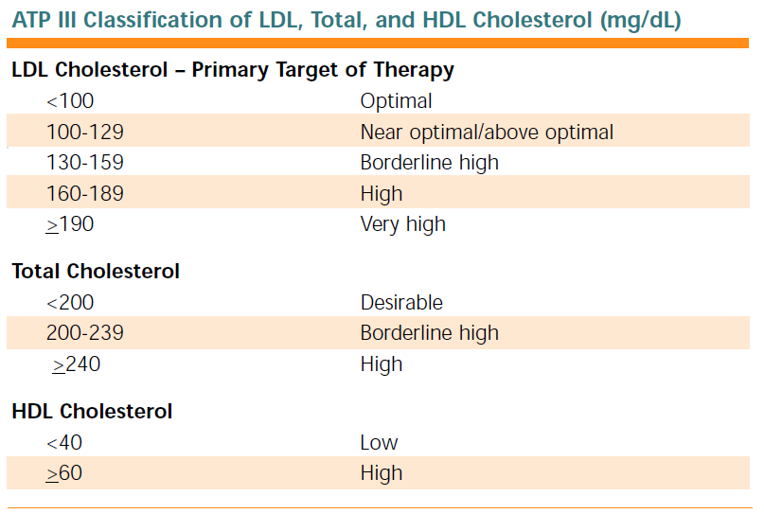

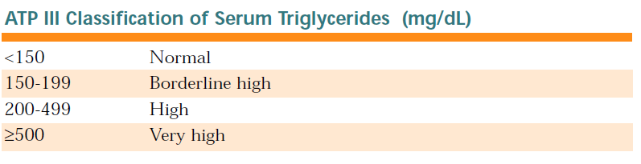
이 표는 ATP III 가이드라인에서 제시한 LDL, 전체 콜레스테롤, HDL, 중성 지방의 정상 및 비정상 콜레스테롤 수치의 분류 입니다. 참고하세요.
Circulation. 2002 Dec 17;106(25):3143-421.

Slide 19
ACC/AHA 2013 GUIDELINE
신규 가이드라인에서는 statin을 통해 이득을 볼 수 있는 네가지 환자 집단을 다음과 같이 선정함
Statin 이득 집단 (Four major statin benefit groups)
  죽상경화 심혈관 질환(ASCVD)의 병력이 있는 환자
  LDL >190 mg/dL인 환자
  당뇨가 있고, 40-75세 이며, LDL 70-189 mg/dL인 환자로서 임상적 죽상경화 심혈관 질환 (ASCVD)가 없었던 환자
  임상적 중상경화 심혈관 질환 또는 당뇨가 없고 LDL 70-189 mg/dL이며 10년 죽상경화 심혈관 질환 예상 위험률이 ≥7.5%인 환자
2차 예방
1차 예방
Circulation. 2013 Nov 12. [Epub ahead of print]

Slide 20
용어 정의
죽상경화 심혈관 질환 (atherosclerotic cardiovascular disease, ASCVD) - 죽상경화에 의한:
  관상동맥심질환 (CHD)
  뇌졸중
  말초동맥질환
관상동맥심질환 (Coronary heart disease, CHD)
  심근허혈/협심증
  심근경색
  심장동맥성형술 또는스텐트 삽입술
  관상동맥우회술
  불안정협심증

Slide 21

ACC/AHA 2013 가이드라인 알고리듬
기타 집단의 환자들에게 statin 치료의 이득은 확실치 않음 – 다른 임상적 평가를 통해 결정
21세 이상이며 statin이 복용 가능한 사람인가?
10년 죽상경화 심혈관 질환 계산하기
NO
  1) 죽상경화 심혈관 질환 (ASCVD)의 병력이 있는가?
  2) LDL이 ≥ 190mg/dL 인가?
  3) 당뇨가 있고 40-75세 인가?
  4) 10년 죽상경화 심혈관 질환 예상 위험률이 ≥7.5% 인가?
NO
NO
NO
≤75세: 고강도 statin
>75세: 중등도 강도 statin
고강도 statin
중등도 강도 statin
10년 죽상경화 심혈관 질환 위험률 ≥7.5%: 고강도 statin
중등도-고강도 statin
Circulation. 2013 Nov 12. [Epub ahead of print]

Slide 22
Statin의 강도
고강도 Statin 치료 | 중등도 강도 Statin 치료 | 저강도 Statin 치료
매일 용량 투여시 LDL이 평균적으로 약 ≥50% 감소함 | 매일 용량 투여시 LDL이 평균적으로 약 30%에서 <50% 감소함 | 매일 용량 투여시 LDL이 평균적으로 약 <30% 감소함
Atorvastatin 40-80 mg Rosuvastatin 20-40 mg | Atorvastatin 10-20 mg Rosuvastatin 5-10 mg Simvastatin 20-40 mg Pravastatin 40-80 mg Lovastatin 40 mg Fluvastatin 40 mg bid OR 80 mg XL daily Pitavastatin 2-4 mg | Simvastatin 10 mg Pravastatin 10-20 mg Lovastatin 20 mg Fluvastatin 20-40 mg Pitavastatin 1 mg
Circulation. 2013 Nov 12. [Epub ahead of print]

Slide 23
ACC/AHA 2013 가이드라인 정리: Four Statin Groups
죽상경화 심혈관 질환(ASCVD) 병력이 있는 환자: 환자에서의 2차 예방 약물 요법은 연령에 따라 나뉨
  ≤ 75세: 고강도 statin 권장
  > 75세: 중등도 강도 statin 권장
LDL ≥190 mg/dL인 ≥ 21세의 환자에서의 1차 예방
  LDL ≥190 mg/dL 이거나 TG ≥500 mg/dL이였을때는 고지질혈증의 2차 원인에 대한 평가 필요
  10년 죽상경화 심혈관 질환 예상 위험률 계산은 필요없이 고강도 statin 치료
  최대 강도 statin 치료 이후에도 LDL이 높으면 비statin 약물을 더하는 것도 고려될 수 있음 (전문가 의견)
Circulation. 2013 Nov 12. [Epub ahead of print]

Slide 24
ACC/AHA 2013 가이드라인 정리: Four Statin Groups
당뇨가 있고 40-75세이며 LDL 70-189 mg/dL인 환자에서의 1차 예방
  40세 미만 또는 75세 초과: Statin을 시작, 유지, 또는 강화시키고자 할때 환자에게의 득과 실, 유해반응, 약물상호작용, 환자 선호도 등을 고려할 것
당뇨가 없고 LDL 70-189 mg/dL인 환자에서의 1차 예방
  10년 죽상경화 심혈관 질환(ASCVD) 예상 위험률 측정
    http://tools.cardiosource.org/ASCVD-Risk-Estimator/
    백인, 흑인 남녀를 위한 도구로 죽상경화 심혈관 질환이 없는 환자를 대상으로 함. 아시아인에서도 계산 가능하지만 과소평가될 수 있음
  40-75세 환자중 10년 ASCVD 위험이 5% 에서 <7.5%인 경우, 중등도 강도의 statin을 권장하는 것이 합리적임
Circulation. 2013 Nov 12. [Epub ahead of print]

Slide 25
Statin 이득 집단에 포함되지 않는 환자들
Statin 이득 집단에 포함되지 않는 환자들은 다음 추가 사항을 고려하여 약물치료를 결정 하도록 함
  LDL≥160 mg/dL 또는 다른 고지질혈증의 유전적 증거
  가족력 중 조기 죽상경화 심혈관 질환 (ASCVD)
    가족: 1, 2 촌 중 남성 <55세, 여성 <65세에 나타난 ASCVD
  고민감도 C-reactive protein >2 mg/L
  관상동맥칼슘스캔 (CAC) score ≥300 Agatston units 또는 나이, 성별, 민족성으로 백분위수 ≥75%
  발목상완지수 (Ankle-brachial index) <0.9
  평생 조기 죽상경화 심혈관 질환 (ASCVD) 위험률 증가
Circulation. 2013 Nov 12. [Epub ahead of print]

Slide 26
ACC/AHA 2013 가이드라인 중요 포인트: Statins 정리
고강도 statin에 대한 부작용이 있을것이라 사료될 때, 중등도 강도 statin 사용 가능
다음 환자에게서 statin 부작용이 나타날 위험이 증가됨
  간기능/신기능 손상, statin 부작용 경험, 근육 이상, ALT (간기능효소) 정상수치 3배 이상상승, statin과 약물상호작용이 있는 약물 복용, >75세
Statin 사용시 근육통, 간독성 증상 유의
  간독성 증상: 비정상적인 피로함, 쇠약함, 식욕감퇴, 복부 통증, 짙은 색 소변 또는 황달증상 (피부, 공막)

Slide 27
ACC/AHA 2013 가이드라인 중요 요점
신규 가이드라인에서는 LDL이나 non-HDL 콜레스테롤의 목표수치가 설정되지 않음
  다만, 위험 정도에 따라 환자에게 권장되는 statin 약물치료의 강도가 달라짐
비statin 약물을 통한 죽상경화 심혈관 질환(ASCVD) 예방에는 근거가 적음으로 거의 권장되지 않음
  비statin 약물들은 유의한 죽상경화 심혈관 질환(ASCVD) 감소를 보이지 않았음
  다만, LDL ≥190 mg/dL인 환자에서 최고강도 statin을 투여하였지만 LDL이 높이 유지되는 경우는 비statin 고려 가능 (전문가 의견)
따라서, 앞으로 고지혈증 약제의 처방 추세가 점점 더 statin 약물에만 집중될 것으로 예상되며 비statin 약물의 사용이 점점 줄어들 것으로 예상됨

Slide 28
가이드라인 References
고혈압 가이드라인
  대한고혈압학회 진료지침제정위원회. 대한고혈압학회 고혈압 진료지침 (안). 2013.
  Chobanian AV, Bakris GL, Black HR, Cushman WC, Green LA, Izzo JL Jr, et al. The Seventh Report of the Joint National Committee on Prevention, Detection, Evaluation, and Treatment of High Blood Pressure: the JNC 7 report. JAMA. 2003 May 21;289(19):2560-72.
  James PA, Oparil S, Carter BL, Cushman WC, Dennison-Himmelfarb C, Handler J, et al. 2014 evidence-based guideline for the management of high blood pressure in adults: report from the panel members appointed to the Eighth Joint National Committee (JNC 8). JAMA. 2014 Feb 5;311(5):507-20.
고지혈증 가이드라인
  Stone NJ, Robinson J, Lichtenstein AH, Merz CN, Blum CB, Eckel RH, et al. 2013 ACC/AHA Guideline on the Treatment of Blood Cholesterol to Reduce Atherosclerotic Cardiovascular Risk in Adults: A Report of the American College of Cardiology/American Heart Association Task Force on Practice Guidelines. Circulation. 2013 Nov 12. [Epub ahead of print]
고생하셨습니다! 새로운 고혈압과 고지혈증 가이드라인에 대한 이해에 도움이 되셨길 바랍니다. 이에 관련한 문의사항은 제 이메일 yunlee@dankook.ac.kr로 연락주십시오. 감사합니다!

